Slide 1
Курсовая работа на тему: «Разработка мобильного приложения для Android «Записная книжка с функцией будильника»
Выполнила: студентка 3 курса,
группы ИСп 19-2к
Руденкова Анна Александровна
Руководитель: Большакова-Стрекалова Анна Викторовна, преподаватель ГБУ КО ПОО КИТиС
2022г

Slide 2
Назначение и цели создания мобильного приложения
Необходимо разработать мобильное приложение, которое выполняет функции записной книжки и будильника.
В приложении должна быть реализована возможность установки будильника (часы и минуты). После установки будильник должен добавиться в будильники телефона. Когда будильник срабатывает – должен выполняется звуковой сигнал, который стоит на рингтоне телефона.
Данные записной книжки должны хранится в базе данных. В базе данных хранится дата создания записи, тема, текст и дата выполнения дела (не обязательно для заполнения).
В распоряжении пользователя должны быть:
1. Все записи записной книжки (все записи, отсортированные по дате с возможностью выбора записи для просмотра/редактирования и добавления новой записи).
2. Записи на сегодняшний день (дата выполнения равна текущей).
3. Записи на текущую неделю (по дате выполнения).

Slide 3
Требования к программному обеспечению
1. Интерфейс: мобильное приложение.
2. Язык программирования Java. Среда разработки Android Studio.
3. СУБД SQLite.
4. Проверка корректности входных данных.
5. Целостность данных. Каскадное удаление и каскадное обновление данных на уровне БД.

Slide 4
Выбор платформы
Android – операционная система для смартфонов, планшетных компьютеров, электронных книг, цифровых проигрывателей, наручных часов, игровых приставок, нетбуков, смартфонов, очков Google, телевизоров, автомобилей и других устройств. В будущем планируется поддержка бытовых роботов. Основана на ядре Linux и собственной реализации виртуальной машины Java от Google [1].
Приложения под операционную систему Android являются программами в нестандартном байт-коде. Разработка приложений для Android ведется на языке Java. Так как все устройства работают с помощью виртуальной машины Java, то это позволяет без особых усилий переносить приложения на другие устройства с данной ОС [2].
В качестве инструментария для разработки приложения Google свободно распространяет свою собственную среду разработку – Android Studio. К другим современным средам мобильных приложений для платформы Android относятся: EmbarcaderoRADStudio – XE5, NetBeansIDE, Eclipse.

Slide 5
Выбор платформы: RAD Studio
RAD Studio является передовым инструментом разработки, когда речь идет о повышении производительности при создании приложений для мобильных устройств. RAD Studio позволяет разрабатывать приложения быстрее при помощи единой базы исходного кода, которая обеспечивает перекрестную компиляцию для Windows, macOS, iOS и Android. Программный каркас FireMonkey позволяет активно осуществлять разработку современных пользовательских интерфейсов, которые распознают межплатформенные различия, предлагают единую базу исходного кода и, в случае необходимости, добавочные блоки для тонкой настройки исходных компонентов, а также позволяют связываться с современными пользовательскими интерфейсами.

Slide 6
Выбор платформы: NetBeans IDE
NetBeans IDE — свободная интегрированная среда разработки приложений (IDE) на языках программирования Java, Python, PHP, JavaScript, C, C++, Ада и ряда других. Проект NetBeans IDE поддерживается компанией Oracle, однако разработка NetBeans ведётся независимым сообществом разработчиков-энтузиастов (NetBeans Community) и компанией NetBeans Org. Последние версии NetBeans IDE поддерживают рефакторинг, профилирование, выделение синтаксических конструкций цветом, автодополнение набираемых конструкций на лету и множество предопределённых шаблонов кода. Среда разработки NetBeans по-умолчанию поддерживала разработку для платформ J2SE и J2EE. Начиная с версии 6.0 NetBeans поддерживает разработку для мобильных платформ J2ME [3].

Slide 7
Выбор платформы: Eclipse
Eclipse - свободная интегрированная среда разработки модульных кроссплатформенных приложений. Развивается и поддерживается Eclipse Foundation. Eclipse служит в первую очередь платформой для разработки расширений, чем он и завоевал популярность: любой разработчик может расширить Eclipse своими модулями. Уже существуют Java Development Tools (JDT), C/C++ Development Tools (CDT), разрабатываемые инженерами QNX совместно с IBM, и средства для языков Ada (GNATbench, Hibachi), COBOL, FORTRAN, PHP, X10 (X10DT) и пр. от различных разработчиков. Множество расширений дополняет среду Eclipse диспетчерами для работы с базами данных, серверами приложений и др.

Slide 8
Выбор платформы: Android Studio
Преимущества среды разработки Android Studio:
Большие библиотеки для изучения и внедрения в свой проект.
Отличный анализ кода.
Отображение файлов xml при разработке.
Большой вариант выбора шаблонов, которые позволяют сделать фактически готовое приложение.
Принимая во внимание перечисленные преимущества, а также тот факт, что разрабатываемое приложение предназначено для мобильных устройств, использующих операционную систему Android, логичным будет выбрать данную среду разработки, поскольку она ориентирована на создание программ именно для системы Android и, к тому же, создана компанией производителем данной операционной системы.
В качестве СУБД выбрана SQLite. Компактная встраиваемая СУБД. Исходный код библиотеки передан в общественное достояние. SQLite не использует парадигму клиент-сервер, то есть движок SQLite не является отдельно работающим процессом, с которым взаимодействует программа, а представляет собой библиотеку, с которой программа компонуется, и движок становится составной частью программы.

Slide 9
Аналоги разрабатываемого приложения
 | FairNote | Omni Notes | SomNote
Типы заметок | Текстовые записи, чек-листы, напоминания. | Текстовые записи с вложениями, изображения, чек-листы и напоминания. | Текстовые записи с вложениями и скетчи
Каталогизация | По метке | По категории и метке | По папкам
Синхронизация между устройствами | Только сохранение заметок в Dropbox или Google Drive | Только сохранение заметок в локальную память | Да
Доступ через веб или компьютер | Нет | Нет | Да

Slide 10
Диаграмма вариантов использования

Slide 11
Описание разработанных layout
Layout | Описание
main_layout | Layout отвечает за отображение стартовой страницы
menu_main | Layout отвечает за отображение главного меню программы (пункты меню: «Редактирование записей», «Дела на сегодня», «Дела на неделю», «Установка будильника», «Выход»)
record_layout | Layout отвечает за отображение данных таблицы «record» (номер заметки, дата создания, дата выполнения, тема, текст)
recordadd_layout | Layout отвечает за добавление новой записи в таблицу «record»
recordedit_layout | Layout отвечает за редактирование данных в таблице «record»
alarm_layout | Layout выводится на экран в момент срабатывания будильника
now_layout | Layout отвечает за отображение данных таблицы «record» с фильтром заметок за сегодняшний день
week_layout | Layout отвечает за отображение данных таблицы «record» с фильтром заметок на неделю
setalarm_layout | Layout отвечает за установку времени будильника

Slide 12
Диаграмма деятельности для работы с заметками

Slide 13
Диаграмма деятельности для работы с будильником

Slide 14
Описание разработанных классов
Layout | Описание
database_handler | Класс отвечает за работу с БД
main_activity | Класс отвечает за отображение стартовой страницы
record_activity | Класс отвечает за отображение данных таблицы «record» (номер заметки, дата создания, дата выполнения, тема, текст)
recordadd_activity | Класс отвечает за добавление новой записи в таблицу «record»
recordedit_activity | Класс отвечает за редактирование данных в таблице «record»
alarm_activity | Класс отвечает за срабатывание будильника
now_activity | Класс отвечает за отображение данных таблицы «record» с фильтром заметок за сегодняшний день
week_activity | Класс отвечает за отображение данных таблицы «record» с фильтром заметок на неделю
setalarm_activity | Класс отвечает за установку времени будильника

Slide 15
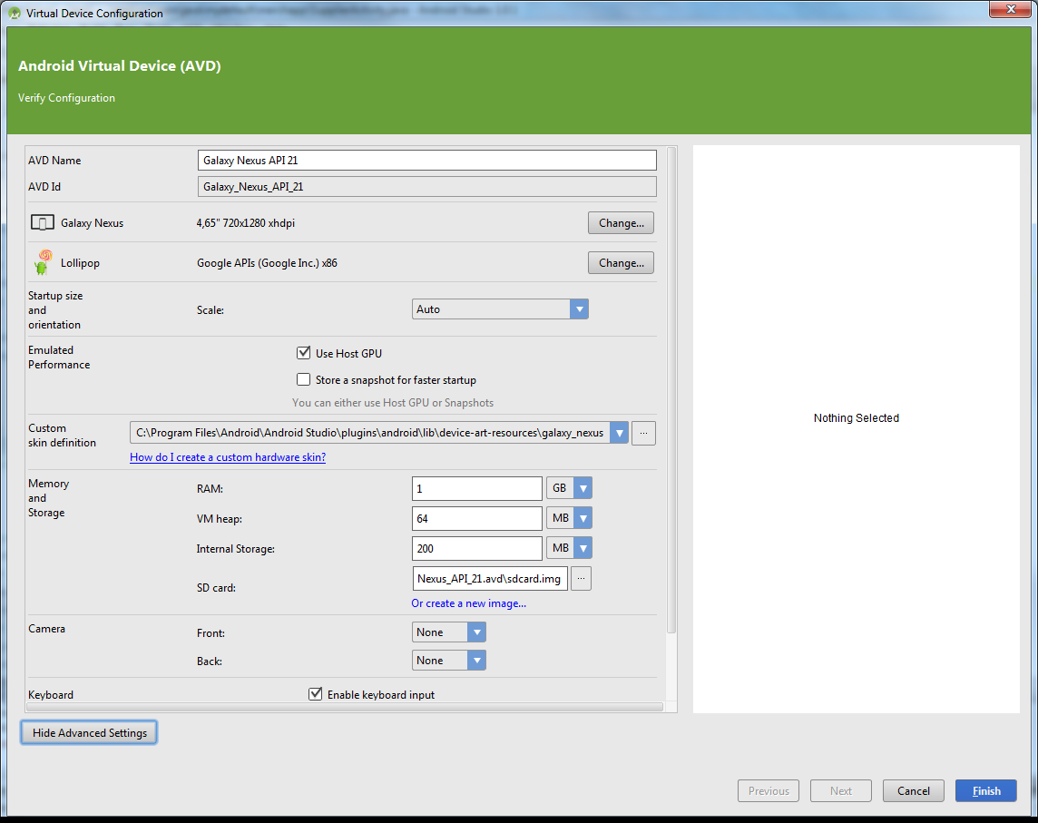
Параметры виртуального устройства

Slide 16
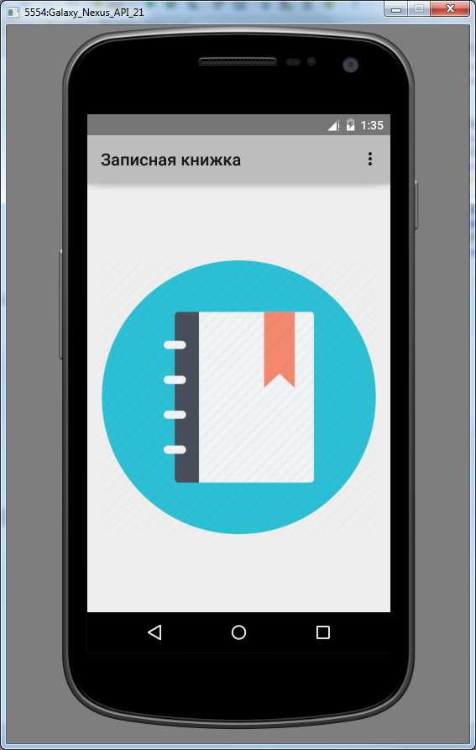
Стартовая форма приложения

Slide 17
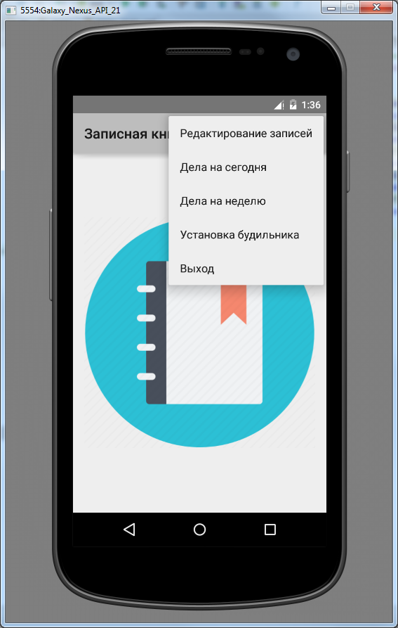
Главное меню приложения

Slide 18
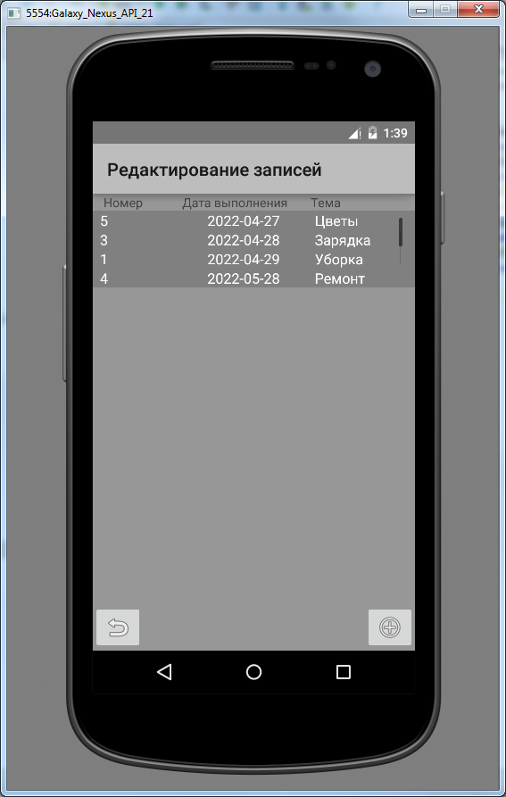
Форма для работы с заметками

Slide 19
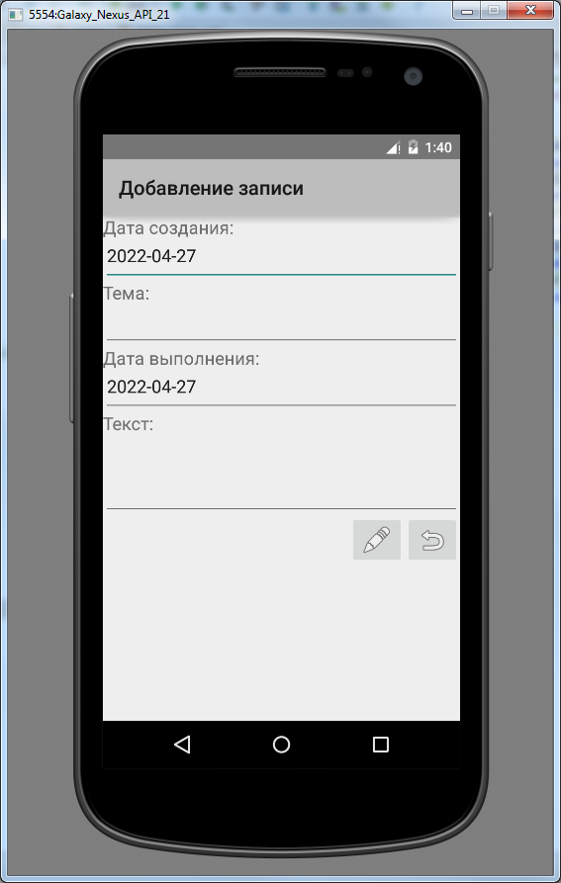
Форма добавления новой записи

Slide 20
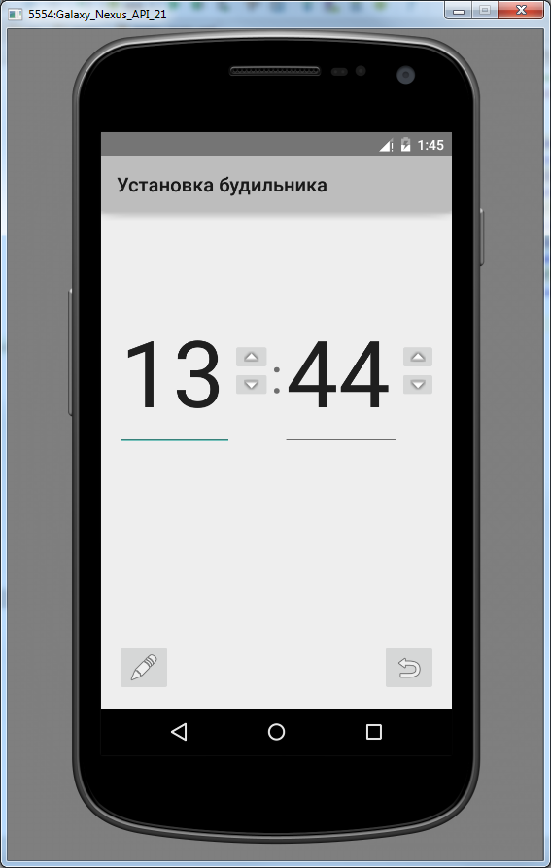
Форма для установки будильника

Slide 21
Заключение
В ходе выполнения представленной работы было разработано мобильное приложение под Android для работы с датой, временем и заметками.
В ходе выполнения работы был проведен обзор и анализ существующих информационных ресурсов предметной области, определены требования к ресурсам, выбраны наиболее подходящие средства реализации, спроектирована и реализована структура приложения. Было произведено тестирование приложения, в ходе которого было подтверждено, что приложения работает на операционных системах Android.
Таким образом, задачи работы полностью решены, цели достигнуты. Разработанный проект – прост, и удобен в использовании, Данным программным продуктом могут пользоваться все, кто владеет элементарными навыками использования мобильным устройством.

Slide 22
Спасибо за внимание

